Slide 1
Тізімдер (массивтер)
Python программалау тілі
9 сынып
Пән мұғалімі Акаев О.

Slide 2
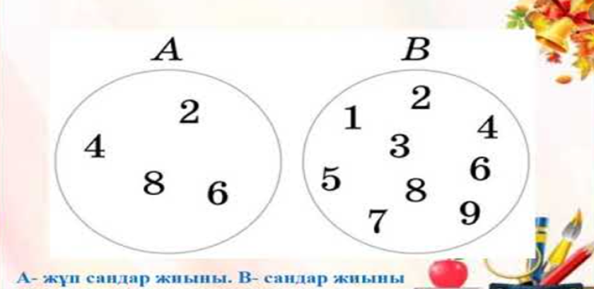
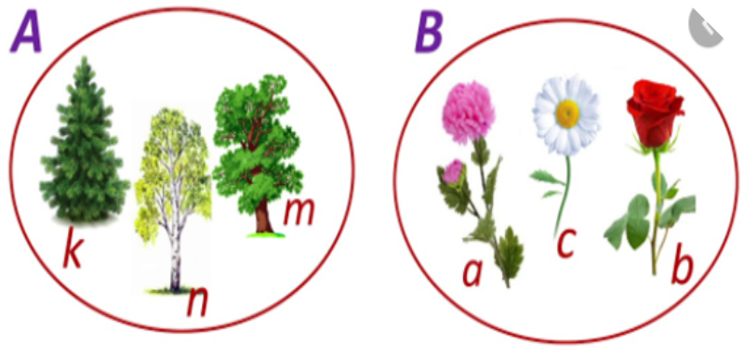

Slide 3
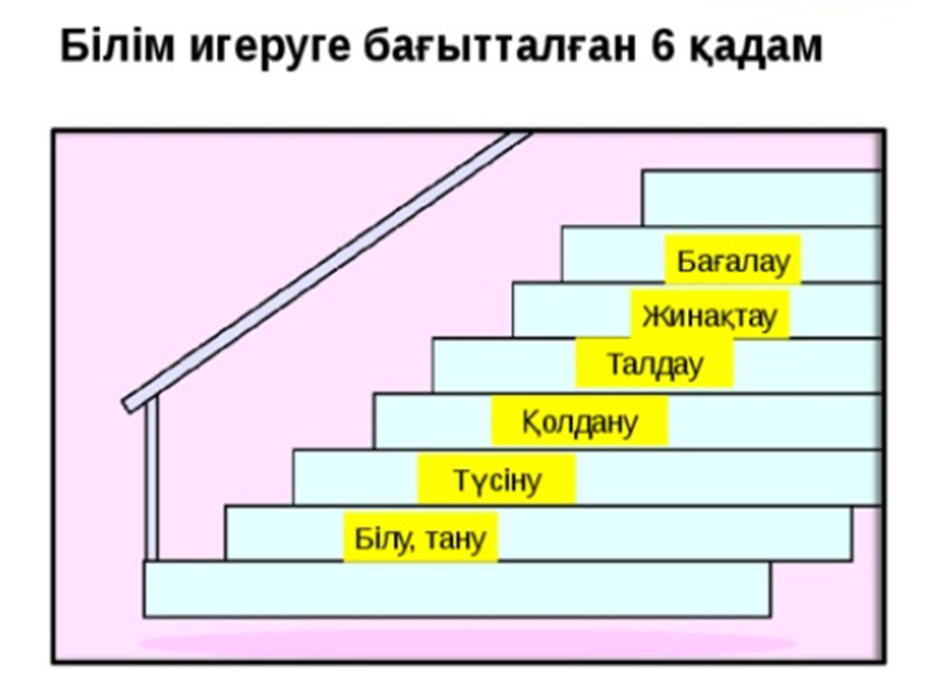

Slide 4
Тізім (list) - бұл элементтердің реттелген жиынтығын білдіретін мәліметтер типі.
Бір тізімнің элементтері бір типте болуы керек. Мысалы, жолдар тізімі, бүтін сандар тізімі.
Тізім мысалдары:
a = [‘Айгүл’, ‘Жанар’, ‘Сара’, ‘Мақсат’, ‘Айдын’]
b = [17, 409, 88]

Slide 5
Тізімнің әр элементінің өз нөмірі болады(индекс). Элементтерді нөмірлеу нөлден басталады:
a=[‘Айгүл’,’ Жанар’,’ Сара’,’ Мақсат’,’ Айдын’]
Тізімнің әр элементімен бөлек жұмыс істеуге болады:
a = [‘Айгүл’, ‘Жанар’, ‘Сара’, ‘Мақсат’, ‘Айдын’]
print(a[2])

Slide 6
Тізімнің барлық элементтерін қайталау үшін цикл қолданылады:
a = [«Айгүл", «Жанар", «Сара", «Мақсат", «Айдын"]
for i in range(5):
print(“Cәлем,", a[i])

Slide 7
Тізімдер құру әдістері
1) Барлық элементтерді жеке-жеке көрсету арқылы:
b = [17, 409, 88]
a = []
Бос тізім құруға болады:
2) Тізімдер генераторы арқылы:
a = []*5
Бес нольден тұратын тізім алынады: [0, 0, 0, 0, 0].
a = [ i for i in range(10) ]
Мынандай тізім алынады [0, 1, 2, 3, 4, 5, 6, 7, 8, 9]
a = [ i*i for i in range(10) ]
Мынандай тізім алынады[0, 1, 4, 9, 16, 25, 36, 49, 64, 81]

Slide 8
3) Пернетақтадан элементтерді енгізу арқылы (әр элемент жаңа жолдан басталады):
a = [0]*5
for i in range(5):
print("a[", i, "]= ", end = "")
a[i] = int(input())
4) Пернетақтадан элементтерді енгізу арқылы (барлық элементтер бір жолда бос орынмен бөлінген). Ол үшін a.split () әдісін қолданамыз, егер ол бастапқы жолды бос орындармен бөліктерге бөліп алса, алынатын жолдар тізімін береді:
a = [0]*5
s = input() # человек вводит строку "1 2 3"
a = s.split()
print(a)
Экранға шығатын нәтиже : ['1', '2', '3']

Slide 9
Тізімдерді шығару әдістері
1) Print() функциясы арқылы:
b = [17, 409, 88]
print(b)
Экранда көрінетін нәтиже: [17, 409, 88]
2) Тізімнің әрбір элементін жеке-жеке шығару:
a = [«Айгүл", «Жанар", «Сара", «Мақсат", «Айдын"]
for i in range(5):
print(a[i])

Slide 10
3) Тізімнің әрбір элементін жеке-жеке бір жолға шығару:
a = ["Андрей", "Вера", "Даша", "Коля", "Юра"]
for i in range(5):
print(a[i], end = " ")
4) Элементтер индексіне сілтеме жасамай элементтерді шығару:
fruits = ["Яблоко", "Банан", "Груша"]
for x in fruits:
print(x, end = " ")

Slide 11
Тізіммен жұмыс
1) Тізім элементтерін өзгертуге болады:
a = [1, 2, 3, 4, 5, 6]
for i in range(6):
if a[i] % 2 == 0:
a[i] = 0
print(a)
Нәтиже: [1, 0, 3, 0, 5, 0]
2) Тізімнің соңына элементтер қосуға болады. Ол үшін a.append(x) әдісі қолданылады:
a = [1, 2, 3] a.append(4)
print(a)
Нәтиже: [1, 2, 3, 4]

Slide 12
3) Соңына басқа тізім элементтерін қосу арқылы тізімді кеңейтуге болады. Ол үшін a.extend(b) әдісі қолданылады:
a = [1, 2, 3]
b = [4, 5] a.extend(b) print(a)
Нәтиже: [1, 2, 3, 4, 5]
4) Тізімдерді көшіруге болады:
a = [1, 2, 3]
b = a
print(b)

Slide 13
5) Тізімнің ұзындығын табу функциясы len(a):
a = ["Яблоко", "Банан", "Груша"]
x = len(a)
print(x)
Нәтиже: 3
6) Тізімді кездейсоқ элементтермен толтыру:
from random import randint
x = 7
a = [0]*x
for i in range(x):
a[i] = randint(0,100)
7) Тізім элементтерін кері тәртіпте қайта реттеу. a.reverse() әдісі:
a = [0, 1, 2, 3, 4, 5]
a.reverse()
print(a)
Нәтиже: [5, 4, 3, 2, 1, 0]

Slide 14
8) Тізімді сұрыптау. sorted(a) функциясы:
Өсу реті бойынша:
animals = ["кот", "еж", "собака", "барсук"]
animals = sorted(animals)
print(animals)
Экранға шығатын нәтиже: ['барсук', 'еж', 'кот', 'собака']
Кему реті бойынша:
a = [5, 65, 14, 700, 8]
a = sorted(a, reverse = True) print(a)
Экранға шығатын нәтиже: [700, 65, 14, 8, 5]

Slide 15
Тапсырмалар:
Өзіңізге ұнайтын фильмдердің тізімін жасаңыз. Тізімді үш тәсілмен көрсетіңіз: а) жолда; б) бағанда; в) үтірлермен бөлінген жолда.
Пернетақтадан жазушылардың аты-жөндерінің тізімін енгізіңіз. Тізімді алфавит бойынша сұрыптаңыз және оны көрсетіңіз.
Бес тармақтың тізімін жасаңыз. Оны кездейсоқ сандармен толтырыңыз. Осы тізімді көрсету. Оның элементтерінің қосындысын тауып көрсетіңіз.
Он элементтің тізімін жасаңыз. Оны кездейсоқ сандармен толтырыңыз. Осы тізімді көрсету. Тізімдегі ең үлкен элементті басып шығарыңыз.

Slide 16
Үй тапсырмасы
Бағдарламалар жазу:
Өзіңізге ұнайтын әндердің тізімін жасаңыз. Тізімді алфавит бойынша сұрыптаңыз және оны көрсетіңіз.
Он элементтің тізімін жасаңыз. Оны кездейсоқ сандармен толтырыңыз. Осы тізімді көрсету. Тізімдегі ең кішкентай элементті басып шығарыңыз.
5 элементтен тұратын жиымды кездейсоқ сандармен толтырыңыз [-100,100]. Массивтегі барлық теріс элементтердің қосындысын табыңыз. Егер массивте жағымсыз элементтер болмаса, онда «теріс элементтер жоқ» хабарламасын көрсетіңіз.

Slide 17
НАЗАРЛАРЫҢЫЗҒА РАҚМЕТ!

